Slide 2

Reflexión: Invitación a perdonar en el amor del Señor

Slide 3
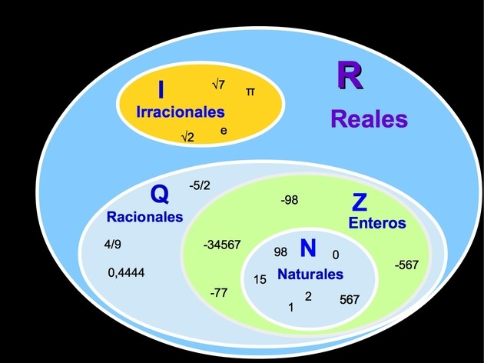
NÚMEROS REALES

Slide 4
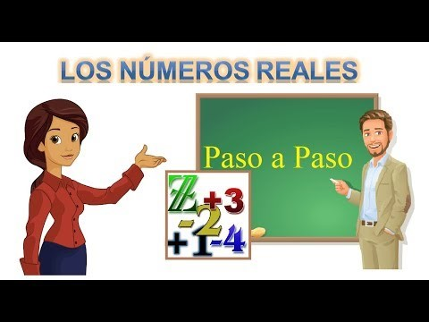
INTRODUCCIÓN

Slide 5
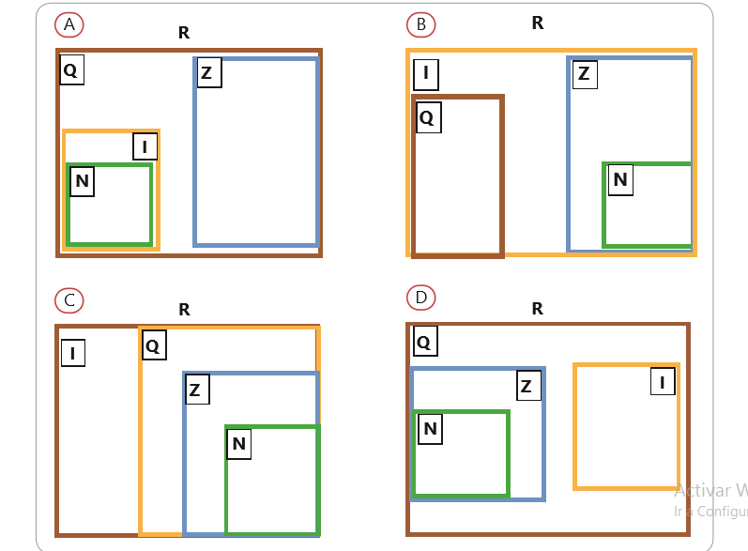
ACTIVIDAD: De los siguientes diagramas elige el que corresponda al conjunto de los números reales

Slide 6
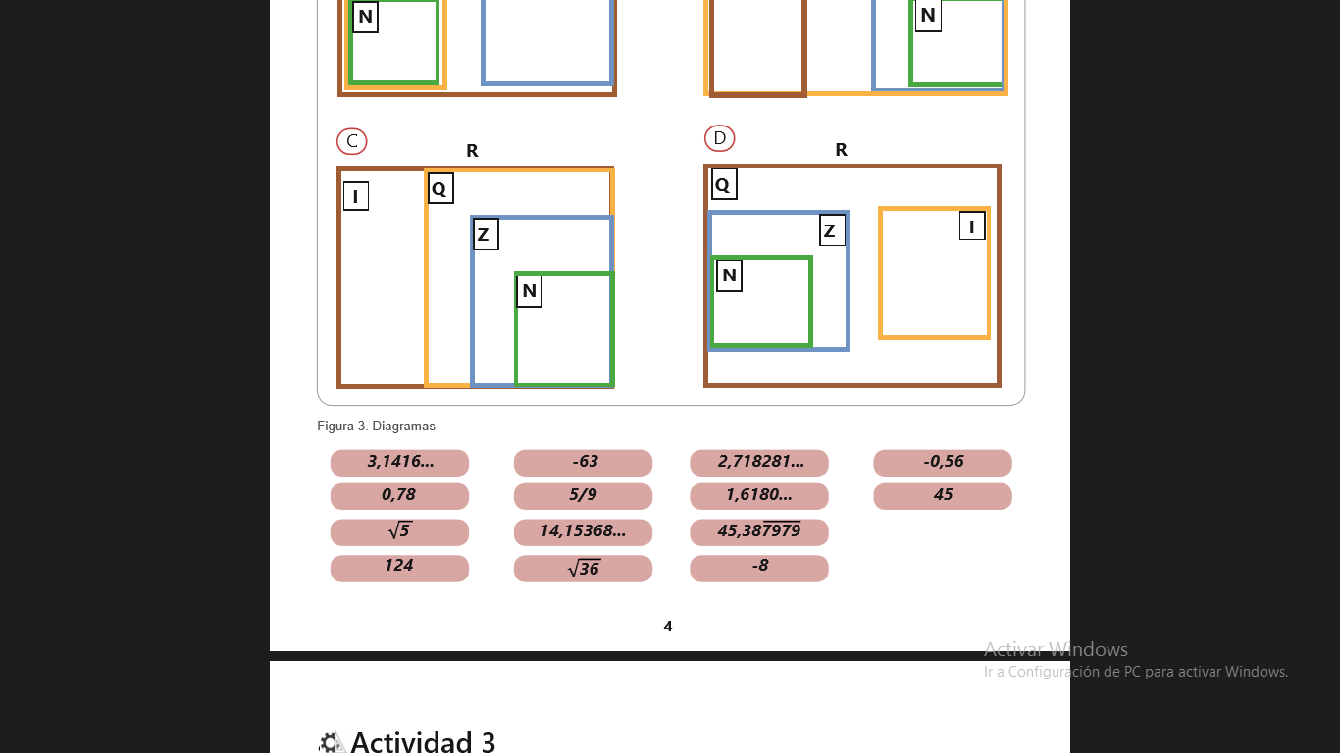
Escribe frente a cada número el conjunto de los números reales según corresponda

Slide 7
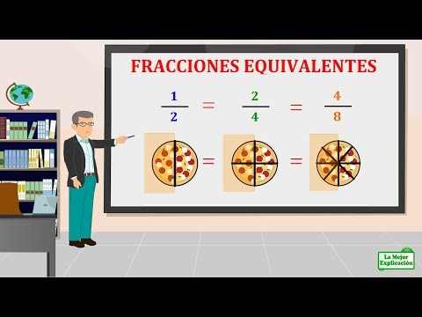
Fracciones equivalentes

Slide 8
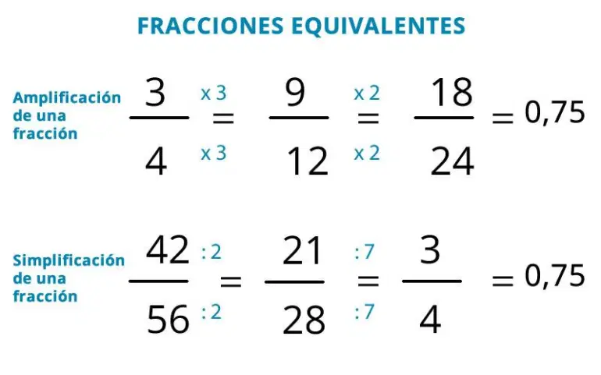

Slide 9
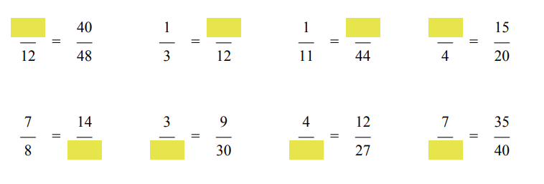
EJEMPLOS DE FRACCIONES EQUIVALENTES POR AMPLIACIÓN

Slide 10
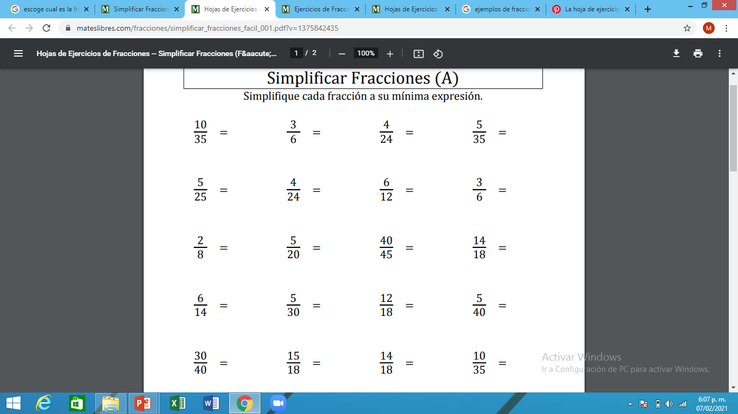
SIMPLIFICACIÓN DE FRACCIONES
2
2
1
5
1
1
7
6
3
5

Slide 11

Material complementario

Slide 12


Slide 13
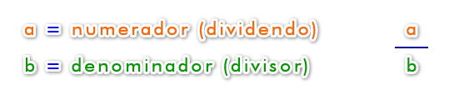
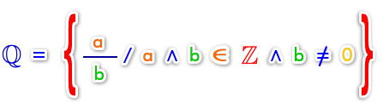
NÚMEROS RACIONALES
¿Qué son los Números racionales?
Los números racionales son todos los números que se pueden escribir como una fracción, cuyo numerador y denominador son números enteros, donde el denominador debe ser siempre diferente a 0. El conjunto de los números racionales es representado por racionales

Slide 14
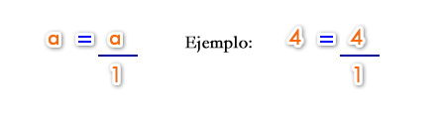
Números enteros escritos en forma de fracción
Entonces, como los números enteros se pueden expresar como fracción (el número entero dividido por uno), también son pertenecientes al conjunto de los números racionales.

Slide 15

EJEMPLOS
Nota: En el conjunto de los racionales están contenidos los enteros, fracciones y decimales positivos y negativos, excepto los decimales infinitos no periódicos, estos pertenecen al conjunto de números irracionales.

Slide 16
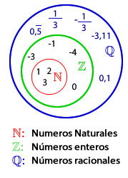
REPRESENTACIÓN DEL CONJUNTO DE LOS NÚMEROS RACIONALES

